Slide 1
Utilización de técnicas de Machine Learning en un videojuego de carreras
Jaime Crespí Valero

Slide 2
Índice
Conceptos teóricos
Trabajo previo
Trabajo realizado
Análisis de los resultados
Conclusiones

Slide 3
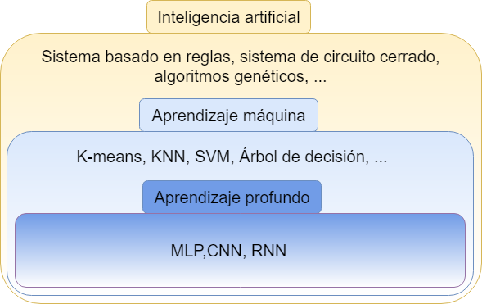
Conceptos teóricos

Slide 4
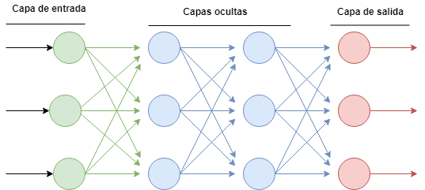
Red neuronal (1/3)

Slide 5
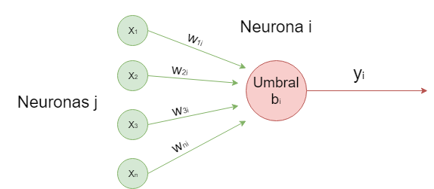
Red neuronal (2/3)

Slide 6
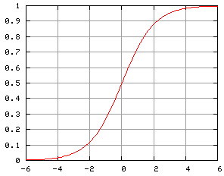
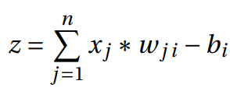

Red neuronal (3/3)
Función sigmoide

Slide 7
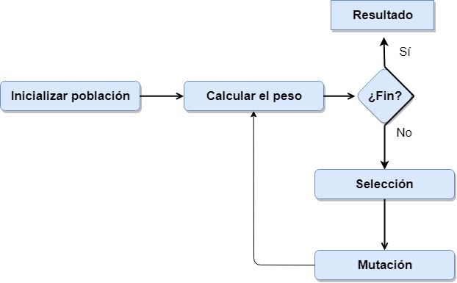
Algoritmo genético

Slide 8
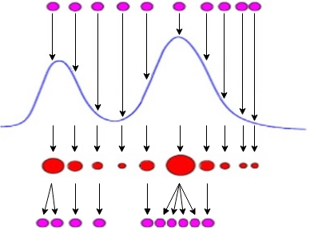
Filtro de partículas

Slide 9
Trabajo previo
Estructura interna
  Circuito
  Coche
    Red neuronal del coche
  Simulación
Pruebas y resultados

Slide 10
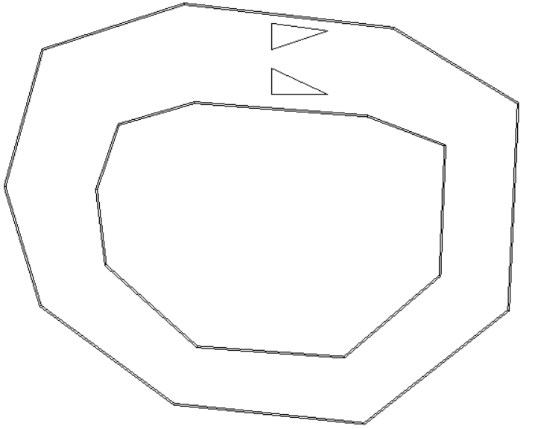
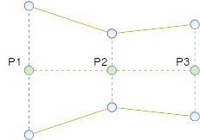
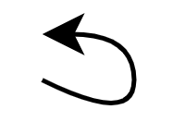
Circuito
12 circuitos de entrenamiento y 3 de validación.

Slide 11
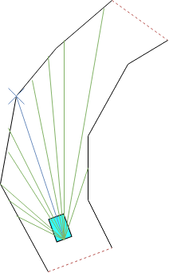
Coche

Slide 12
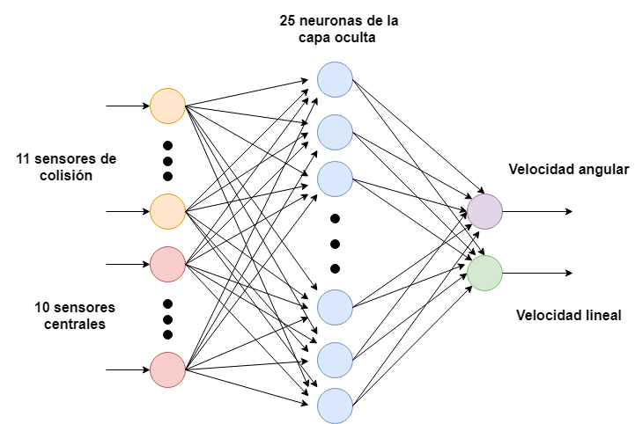
Red neuronal de un coche

Slide 13
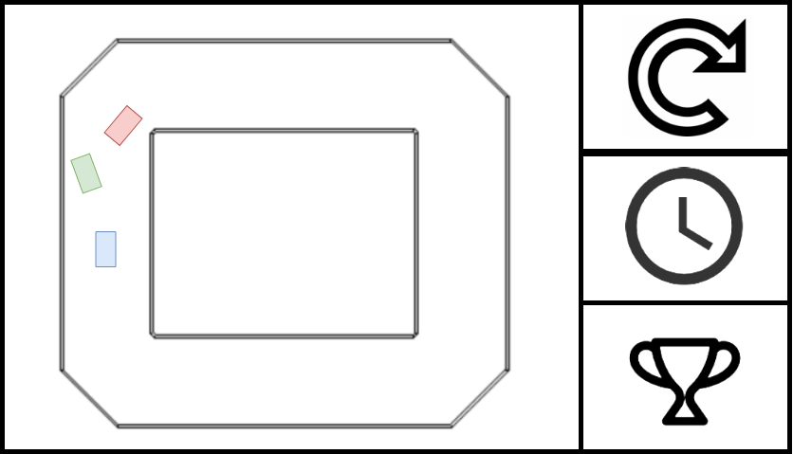
Simulación

Slide 14
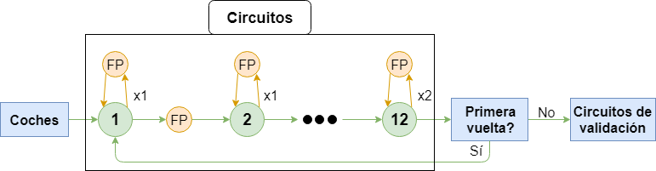
Pruebas
Funciones de ponderación:
- Distancia - Distancia al cuadrado
- Velocidad - Distancia por velocidad

Slide 15
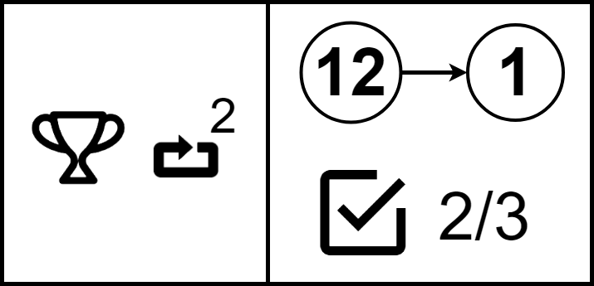
Resultados

Slide 16
Trabajo realizado
Objetivos principales
Ampliación de funcionalidades
  Mejoras gráficas
  Mejoras técnicas
  Filtro de partículas
Sistema de pruebas
  Dos casos de estudio
  Sistema automatizado de generación de pruebas
  Simulador de casos de prueba

Slide 17
Objetivos principales
Aplicar dos nuevos casos de estudio en el entrenamiento de las redes neuronales de los coches.
Construir un sistema automatizado capaz de realizar todo el conjunto de pruebas de ambos casos de estudio y almacenar los resultados en ficheros.
Montar un sistema capaz de simular un caso de prueba.

Slide 18
Ampliación de funcionalidades (1/3)
Mejoras gráficas:
Modificar la cámara para que tenga el foco en el coche vivo que más distancia ha recorrido en el circuito.
Añadir color a todos los coches de una carrera y la aplicación de dicho color a la información de estado de la pantalla.
Modificar las barras del sensor central de la pantalla para que se muestren las del coche que tiene el foco de la cámara.

Slide 19
Ampliación de funcionalidades (1/3)
Mejoras gráficas:
Modificar la cámara para que tenga el foco en el coche vivo que más distancia ha recorrido en el circuito.
Añadir color a todos los coches de una carrera y la aplicación de dicho color a la información de estado de la pantalla.
Modificar las barras del sensor central de la pantalla para que se muestren las del coche que tiene el foco de la cámara.

Slide 20
Ampliación de funcionalidades (2/3)
Mejoras técnicas:
Finalizar el entrenamiento cuando uno o más coches acaben todos los circuitos satisfactoriamente.
Inhabilitar los coches que son ineficientes recorriendo un circuito.
  Los coches que dan vueltas indeterminadamente en la misma posición.
  Los coches que recorren el circuito en sentido contrario.
Permitir a todos los coches finalizar el recorrido de un circuito.

Slide 21
Ampliación de funcionalidades (3/3)
Filtro de partículas:
Independiente de las carreras.
Mantiene el 5% de las mejores redes neuronales sin aplicarle ruido.

Slide 22
Casos de estudio
Primer caso de estudio. Entrenaremos en los circuitos de manera individual.
Segundo caso de estudio. Entrenaremos en los circuitos en paralelo.

Slide 23
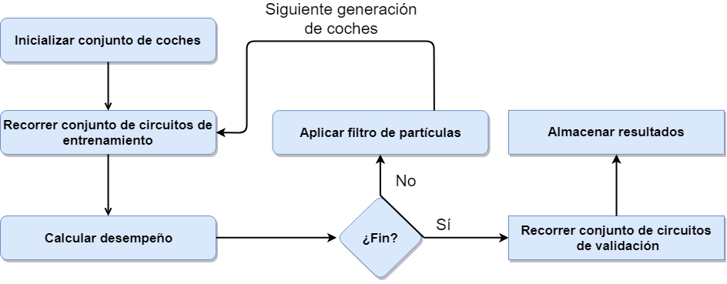
Sistema automatizado de pruebas

Slide 24
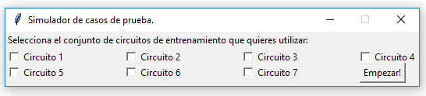
Simulador de pruebas
El simulador tiene como objetivo buscar una manera más visual de representar el comportamiento de la red neuronal del mejor coches en un determinado caso de prueba.

Slide 25
Análisis de los resultados
Caso de estudio 1 y 2
  Hipótesis
  Metodología experimental
  Conclusiones

Slide 26
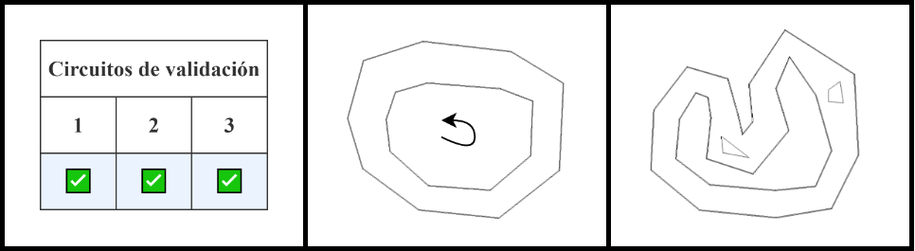
Caso de estudio 1: Hipótesis

Slide 27
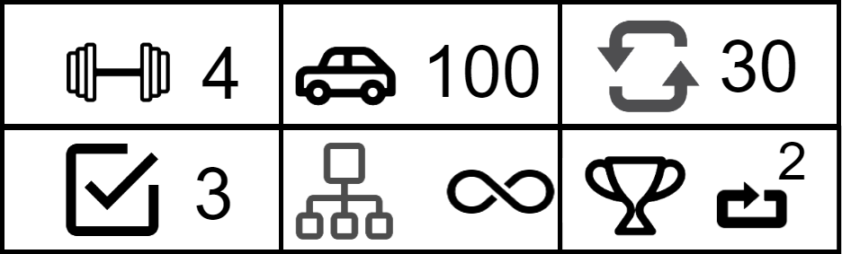
Caso de estudio 1: Metodología experimental

Slide 28
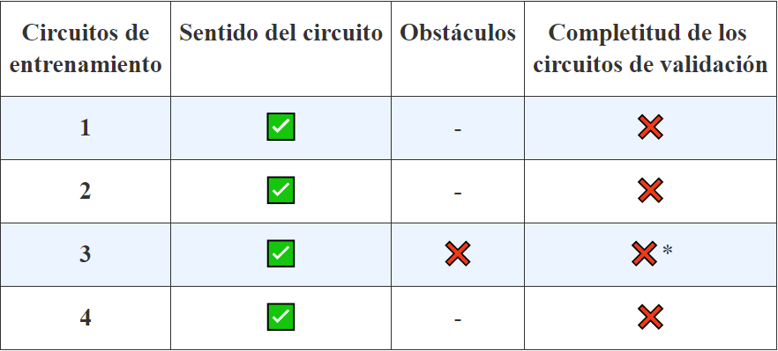
Caso de estudio 1: Conclusiones
* En un único caso de prueba se consiguió completar los 3 circuitos de validación

Slide 29
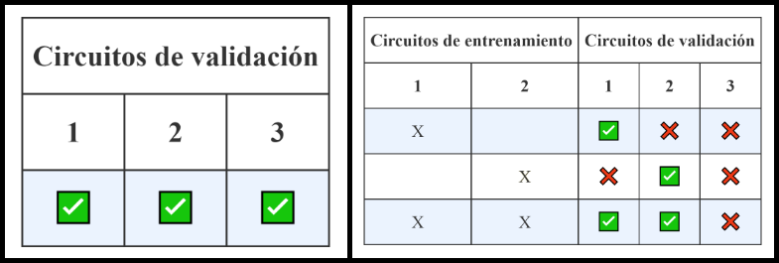
Caso de estudio 2: Hipótesis

Slide 30
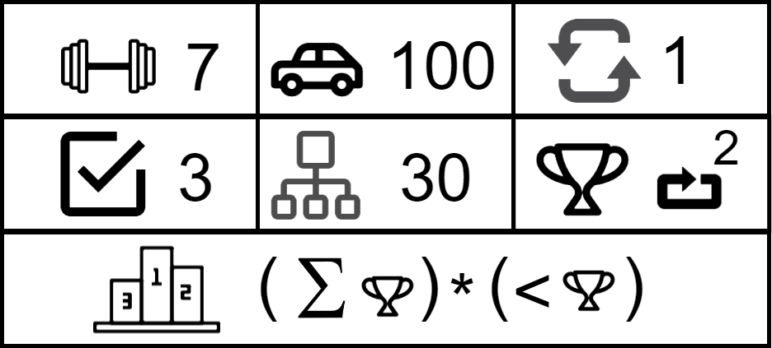
Caso de estudio 2: Metodología experimental

Slide 31
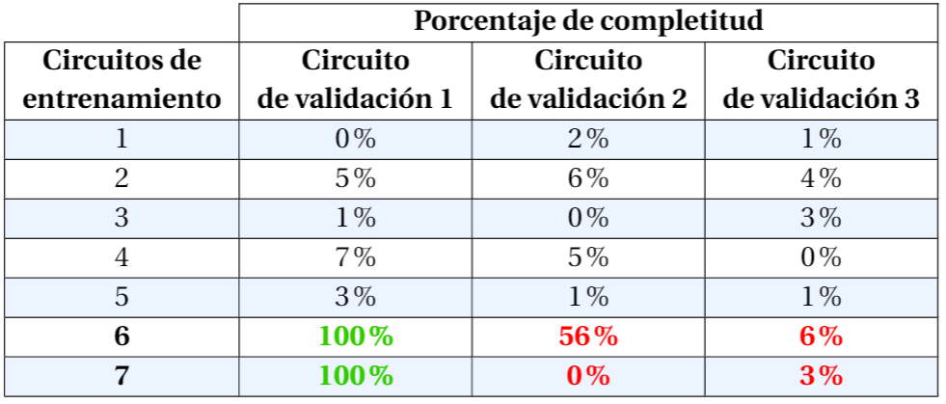
Caso de estudio 2: Resultados (1/2)

Slide 32
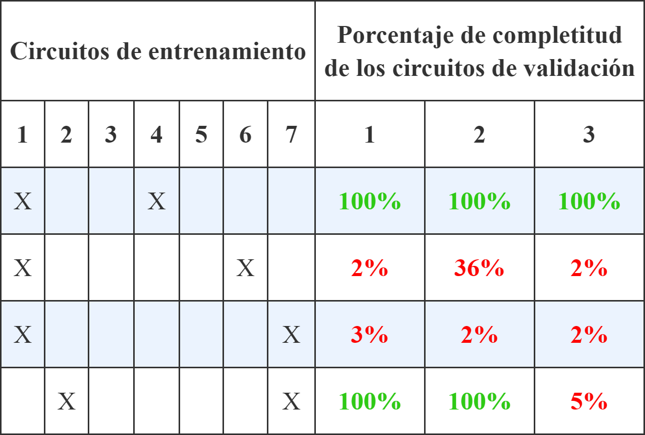
Caso de estudio 2: Resultados (2/2)

Slide 33
Caso de estudio 2: Conclusiones
Los resultados obtenidos no son generalizables.
Hay combinaciones de circuitos que consiguen resolver los 3 circuitos de validación.

Slide 34
Conclusiones finales
Se han cumplido satisfactoriamente todos los objetivos principales.
Está comprobado que el aprendizaje paralelo obtiene mejores resultados que el aprendizaje en serie.

Slide 37
Gracias por su atención.

